Slide 1

МОДИФИКАЦИЯ ИСКАЖЕНИЯ КОГНИТИВНЫХ ПРОЦЕССОВ
Перед Вами игра, способная улучшить Ваше эмоциональное состояние и помочь проще справляться со стрессом. Для этого:
67%
5000
Наберите за месяц 5000 очков
Для этого играйте
каждый день
около 10 минут
Наберите как можно больше очков за каждую тренировку

Slide 2
МОДИФИКАЦИЯ ВНИМАНИЯ
Найдите улыбающееся лицо среди картинок
Чем быстрее, тем больше очков.
Модификация внимания поможет Вам повысить настроение и снизить стресс. Игра тренирует мозг автоматически фокусироваться на положительных аспектах жизни.
Важно помнить, что наш мозг не видит отличий между игрой и реальностью, и благодаря этой особенности у нас появился метод, благодаря которому мы можем настроить наше бессознательное на более позитивный лад. Это может помочь человеку в осуществлении его целей и улучшении качества жизни.

Slide 3

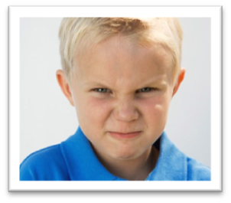
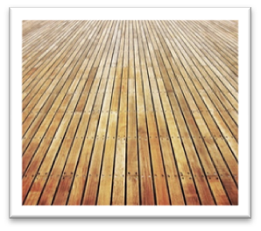

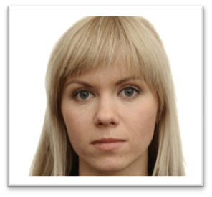
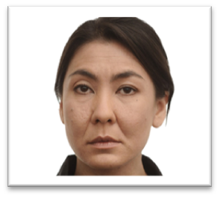
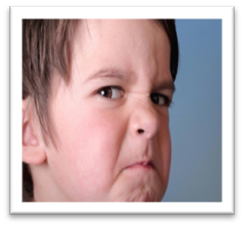
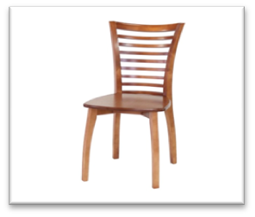

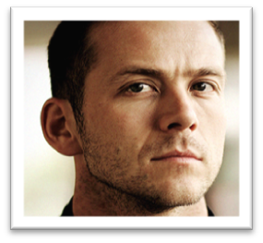
0:00
0 БАЛЛОВ
Notes:
Картинки должны быть одного размера, в одинаковых рамочках, на белом фоне. 10 экранов
Время появления одного экрана – 4 секунды,
Если человек выбрал улыбающееся лицо – показывают следующий экран(очки). Если человек выбрал не улыбающееся лицо – ничего не происходит. После 4 сек бездействия появляется 0 очков.
Формула расчета очков сделаю позже

Slide 4
41,5
Notes:
После каждого экрана игры появляется экран с очками. За одну игру человек должен стараться набрать 100%

Slide 5
ПОИСК НУЖНЫХ СЛОВ
Т | Л | Ч | Щ | П
Ж | И | З | Н | Ь
А | Л | Ф | А | Э
Найдите слово из списка и, прижав мышку на первой букве, протащите до последней
За каждые 6 слов получите 10 очков
Проведенные исследования показывают, что всего лишь концентрация внимания на позитивных словах поможет запускать выработку «гормонов счастья», таких как серотонин, эндорфин и окситоцин.

Slide 6
У | В | Е | Р | Е | Н | Н | О | С | Т | Ь
В | О | Ш | Ы | Л | Б | Ы | М | Щ | П | Л | Й
С | А | М | О | С | Т | О | Я | Т | Е | Л | Ь
Д | Ь | Ж | У | В | Р | Щ | Л | Ф | С | Ь | Н
С | М | О | Е | Д | Ы | Р | О | С | Р | С | О
В | А | Р | А | Д | О | С | Т | Ь | М | Ы | С
О | Л | А | Д | Й | И | Л | С | К | В | Ж | Т
Б | Ч | П | Д | И | Д | Х | В | В | Р | И | Ь
О | Н | В | Д | И | А | В | Л | Р | Л | З | М
Д | Д | П | Р | А | В | О | М | И | В | Н | Л
А | С | В | П | Л | А | Б | Д | Е | Д | Ь | У
С | Ч | И | Т | Ь | З | С | Б | Л | А | П | П
УВЕРЕННОСТЬ РАДОСТЬ
САМОСТОЯТЕЛЬНОСТЬ СВОБОДА
ПРАВО ЖИЗНЬ
Notes:
Человек должен «протащить» слово.
Лучше перед этим сделать небольшую демонстрацию.
10 очков после выполнения.
Полный список слов я дам.

Slide 7
У | В | Е | Р | Е | Н | Н | О | С | Т | Ь
В | О | Ш | Ы | Л | Б | Ы | М | Щ | П | Л | Й
С | А | М | О | С | Т | О | Я | Т | Е | Л | Ь
Д | Ь | Ж | У | В | Р | Щ | Л | Ф | С | Ь | Н
С | М | О | Е | Д | Ы | Р | О | С | Р | С | О
В | А | Р | А | Д | О | С | Т | Ь | М | Ы | С
О | Л | А | Д | Й | И | Л | С | К | В | Ж | Т
Б | Ч | П | Д | И | Д | Х | В | В | Р | И | Ь
О | Н | В | Д | И | А | В | Л | Р | Л | З | М
Д | Д | П | Р | А | В | О | М | И | В | Н | Л
А | С | В | П | Л | А | Б | Д | Е | Д | Ь | У
С | Ч | И | Т | Ь | З | С | Б | Л | А | П | П
УВЕРЕННОСТЬ РАДОСТЬ
САМОСТОЯТЕЛЬНОСТЬ СВОБОДА
ПРАВО ЖИЗНЬ
Notes:
Человек должен «протащить» слово.
Лучше перед этим сделать небольшую демонстрацию.
10 очков после выполнения.
Полный список слов я дам.

Slide 8
58,2

Slide 9
Я
Заполните полностью все предложенные поля, ничего не пропуская.

Slide 10
ИМЯ
ФАМИЛИЯ
МЕСЯЦ РОЖДЕНИЯ
ГОД РОЖДЕНИЯ
РОДНОЙ ГОРОД/РАЙОН
ЛЮБИМЫЙ ЦВЕТ
ЗНАК ЗОДИАКА
ЧИСЛО РОЖДЕНИЯ
ЗНАЧИМОЕ МЕСТО
Notes:
Человек вводит информацию о себе. Которая потом появляется среди групп.

Slide 11
Ставрополь
Москва
Ярославль
Notes:
Время появления
Правильный выбор- улыбающаяся картинка(время появления ) – число очков- следующий экран
Неправильный- экран с 0 очков и следующий экран

Slide 12
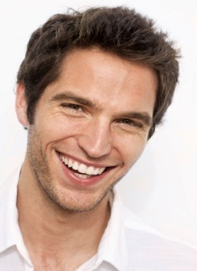
Правильный выбор
Неправильный выбор
0
5

Slide 13
90,7

Slide 14
Отличная работа!
25%
Notes:
Последний слайд в конце игры показывает общее количество очков

Slide 15
ОСТАЛОСТЬ 6 ДНЕЙ
НАБРАННЫЕ ОЧКИ
ЛУЧШИЙ СЧЕТ (ДАТА)
НАЧАТЬ ТРЕНИРОВКУ

